Slide 2
Moos, Uri, Noam en Raphael
Anderhalvemetereconomie
Platform dat reserveren bij zowel winkels als restaurants mogelijk maakt.
Winkelier maakt timeslots aan
Consument kiest een timeslot uit om langs te komen.

Slide 3
“De media pakt ons idee heel vaak op, omdat we drie jonge ondernemers zijn die de wereld van de horeca willen verbeteren…”
Een kwestie van een QR-code scannen en aanvinken in het menu wat je wilt verteren.
Bestaat sinds 2019
Corona: dé oplossing voor de horeca om de 1,5 meter economie te waarborgen.

Slide 4
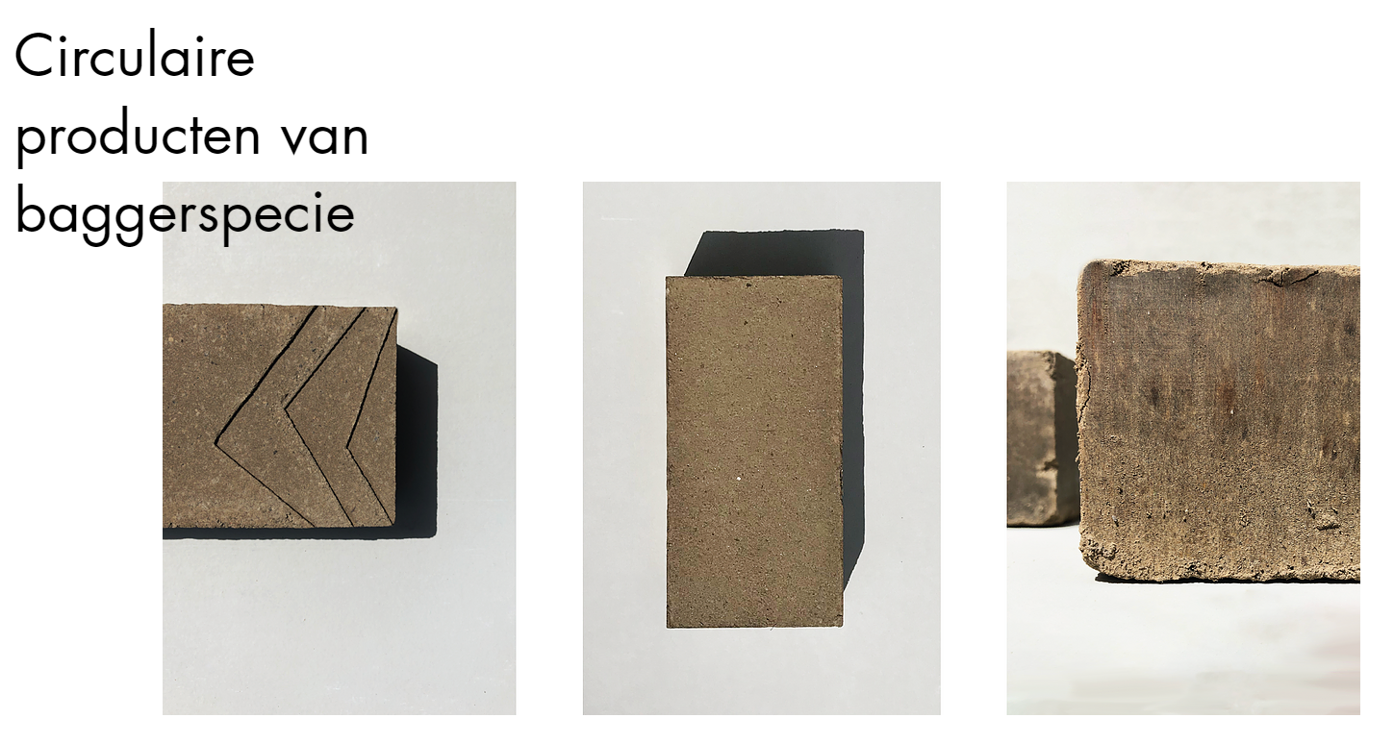
Waterdoorlatende tegels van bagger.
Eva en Wies
Leeftijd geeft denk ik ook een enorme onbevangenheid, het is makkelijker om anders te denken, juist omdat we niet weten hoe het normaal gaat.
Ambitie: “Over 5 jaar liggen er in alle Nederlandse steden waterpasserende baggertegels”

Slide 5
Inhoud les
Regels arbeid voor jongeren
Een eigen onderneming starten
Opdracht

Slide 6
Wetgeving producten diensten en regels arbeid voor jongeren
Jongeren van 16 en 17 jaar
mogen bijna elk soort werk doen.
Geen gevaarlijk werk (gevaarlijke stoffen/ lawaai)
Alleen onder toezicht risicovol werk
Werk mag naar school gaan niet belemmeren
Er gelden maximale werktijden en verplichte rusttijden.

Slide 7
Wetgeving producten diensten en regels arbeid voor jongeren
Jongeren met een eigen onderneming
Jongeren onder de 18 jaar mogen een eigen onderneming hebben.
Toestemming van hun ouders of verzorgers nodig.
Jongeren van 16 of 17 jaar kunnen een handlichting aanvragen bij de kantonrechter. Daarmee zijn ze zelf aansprakelijk voor hun handelingen. Jongeren onder de 16 hebben altijd toestemming nodig en kunnen geen handlichting aanvragen.
Werken in de horeca
Kinderen onder de 16 jaar mogen niet werken in ruimten waar alcohol wordt geschonken of als maaltijdbezorger. Bijvoorbeeld voor een restaurant of fastfoodketen.

Slide 8
Een eigen onderneming starten
10 belangrijke stappen
Onderzoek uw mogelijkheden en test uw kwaliteiten
Verken de markt en bepaal uw strategi
Maak een financieel plan en kijk of u financiering nodig heeft
Bedenk een unieke bedrijfsnaam
Kies een rechtsvorm
Zorg dat uw administratie voldoet aan de eisen
Regel algemene voorwaarden en verzekeringen
Voldoe aan alle wettelijke eisen
Schrijf uw onderneming in bij KVK
Ga op zoek naar klanten

Slide 9
Voldoet de onderneming aan de wettelijke eisen?
Onderzoek voor jullie onderneming de wettelijke eisen wat betreft:
Klimaat, energie en natuur
maatschappelijk verantwoord ondernemen (MVO)
Personeel
welke bedrijfsvorm hebben jullie gekozen en wat zijn rechten en plichten van bedrijfsvoerder en personeel?
Product, dienst en innovatie
Merkenrecht, domeinnaam, eisen aan verpakkingen, bedenktijd bij verkoop
https://ondernemersplein.kvk.nl/wetten-en-regels/

